Slide 1
FLCS23 ITS
(Information & Technology System)
MOODLE систем
2019.09.28

Slide 2
СУРГАЛТ
Дараах мэдлэг эзэмшин цаашид moodle сурагач багшийн эрх олгох

Slide 3
СУРГАЛТ
Дараах мэдлэг эзэмшин цаашид moodle сурагач багшийн эрх олгох

Slide 4
СУРГАЛТ
Дараах мэдлэг эзэмшин цаашид moodle сурагач багшийн эрх олгох

Slide 5
ШАЛГАЛТ
Дараах төрлийн шалгалт өгнө.
Дундаж 90-ээс дээш оноо авсан тохиолдолд тэнцэнэ.

Slide 6
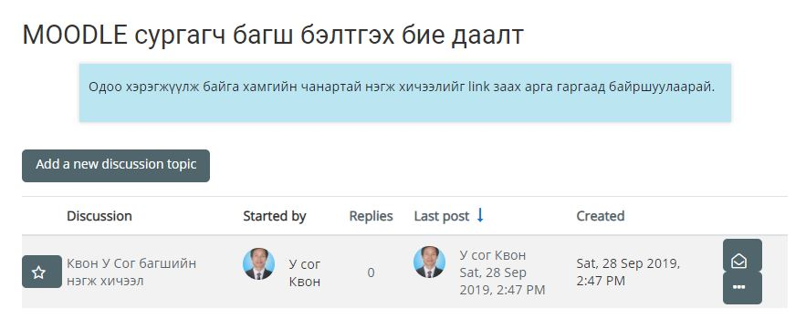
БИЕ ДААЛТ
Заасан категори дээр өөрийн бодид нэгж хичээлийг байршуулах даалгавар биелүүлэх шалгалт

Slide 7

Thank you!
All rights reserved 2015.
Developer : Kwon Ohseog ICT Team Leader,
976-9119-3522, mongolkwon@naver.com

